Slide 1
ГИА – 9
ОСНОВНОЙ
ГОСУДАРСТВЕННЫЙ
ЭКЗАМЕН

Slide 2
Допуск к ГИА
К ГИА допускаются обучающиеся, не имеющие академической задолженности, в полном объеме выполнившие учебный план (имеющие годовые оценки по всем предметам учебного плана за 9 класс не ниже удовлетворительных), а также имеющие результат «зачет» за итоговое собеседование по русскому языку.

Slide 3
Дата | Предмет | Продолжительность | Что взять с собой | ОУ
21 мая (СР) | Англ язык | Уст. часть – 15 мин |  | ОУ№34
22 мая (ЧТ) | Англ язык | Письм. часть – 2 ч |  | ОУ№34
 |  |  |  | ОУ№50 (ГВЭ)
26 мая (ПН) | Биология | 2 часа 30 минут | Линейка, калькулятор | ОУ№1
 | Информатика | 2 часа 30 минут |  | ОУ№7
 | Химия | 3 часа | калькулятор | ОУ№22
 | Общество | 3 часа
 |  |  |  | ОУ№50(ГВЭ)
29 мая (ЧТ) | География | 2 часа 30 минут | Линейка, калькулятор | ОУ№22
 |  |  |  | ОУ№50(ГВЭ)
 | Физика | 3 часа | Линейка, калькулятор | ОУ№28
3 июня (ВТ) | Математика | 3 часа 55 мин | Линейка | ОУ№38
 |  |  |  | ОУ№50(ГВЭ)
6 июня (ПТ) | География | 2 часа 30 минут | Линейка, калькулятор | ОУ№1
9 июня(ПН) | Русский язык | 3 часа 55 мин |  | ОУ№38
 |  |  |  | ОУ№50(ГВЭ)
16 июня(ПН) | Литература | 3 часа 55 мин |  | ОУ№1
 |  |  |  | ОУ№50(ГВЭ)
 | Биология | 2 часа 30 минут | Линейка, калькулятор | ОУ№11

Slide 4
Непрограммируемый калькулятор (Приказ Министерства просвещения и Рособрнадзора от 10.01.2019 №7\16)
А) обеспечивает выполнение арифметических вычислений (сложение, вычитание, умножение, деление, извлечение корня) и вычисление тригонометрических функций;
Б) не осуществляет функции средства связи, хранилища базы данных и не имеет доступа к сетям передачи данных (в том числе к сети Интернет).

Slide 5
Русский язык
Отметка | «2» | «3» | «4» | «5»
Общий балл | 0-14 | 15-25 | 26-32 (Из них не менее 6 баллов за грамотность) | 33-37 (Из них не менее 9 баллов за грамотность)

Slide 6
Математика
Математика
Положительная оценка выставляется, если на менее 2 баллов получено за модуль «Геометрия»
2 | 3 | 4 | 5
0-6 | 7-14 | 15-21 | 1

Slide 7
Английский язык (Приказ Департамента образования Орловской области №324 от 15.03.2019)
Отметка | «2» | «3» | «4» | «5»
Общий балл | 0-28 | 29-45 | 46-57 | 58-68

Slide 8
Предмет | «2» | «3» | «4» | «5»
Физика | 0-9 | 10-19 | 20-29 | 30-39
Химия | 0-9 | 10-20 | 21-30 | 31-38
Биология | 0-12 | 13-25 | 26- 37 | 38-47
География | 0-11 | 12-18 | 19-25 | 26-31
Обществознание | 0-13 | 14-23 | 24-31 | 32-37
Литература | 0-15 | 16-23 | 24-31 | 32-37
Информатика | 0-4 | 5-10 | 11-16 | 17-21

Slide 9
О повторном прохождении ГИА
Повторно допускаются в сдаче ГИА в текущем учебном году по соответствующим учебным предметам в дополнительные сроки учащиеся, получившие на ГИА неудовлетворительные результаты не более, чем по двум учебным предметам.
В дополнительные сроки имеют право сдать экзамен учащиеся, пропустившие ОГЭ по болезни или не завершившие ОГЭ по уважительной причине.

Slide 10
О повторном прохождении ГИА
Обучающимся, получившим неудовлетворительные результаты более, чем по двум предметам
или
повторно получившим неудовлетворительный результат по одному или двум предметам
предоставляется право пройти ГИА по соответствующим учебным предметам не ранее 1 сентября текущего года

Slide 11
О повторном прохождении ГИА
Участник ГИА, сдающий только два обязательных учебных предмета, допускается к повторной сдаче ГИА в резервные сроки, если получил неудовлетворительный результат по одному учебному предмету.

Slide 12
Памятка о правилах проведения ОГЭ
ППЭ оборудуются средствами видеонаблюдения, средствами подавления сигналов связи, металлоискателями.
ОГЭ начинается в 10.00.
Вход участников начинается с 9.00.
Допуск участников ОГЭ осуществляется при наличии документа, удостоверяющего личность. (В случае отсутствия паспорта по объективным причинам, участник допускается после письменного подтверждения его личности)

Slide 13
Памятка о правилах проведения ЕГЭ
Если участник ОГЭ опоздал на экзамен, он допускается к сдаче ОГЭ. Время окончания экзамена не продлевается, повторное включение аудиозаписи не производится. Повторный инструктаж не проводится.

Slide 14
Памятка о правилах проведения ОГЭ
В день проведения экзамена в ППЭ участникам ОГЭ запрещается иметь при себе:
уведомление о регистрации на экзамене,
средства связи,
электронно-вычислительную технику,
фото, аудио и видео аппаратуру,
справочные материалы,
письменные заметки,
иные средства хранения и передачи информации.

Slide 15
Памятка о правилах проведения ОГЭ
В день проведения экзамена в ППЭ участникам ОГЭ запрещается:
выносить из аудиторий письменные заметки и другие средства хранения и передачи информации,
выносить из аудиторий экзаменационные материалы (в том числе КИМ и черновики),
фотографировать экзаменационные материалы.

Slide 16
Памятка о правилах проведения ОГЭ
На экзамен можно взять с собой только необходимые вещи:
паспорт без обложки,
черную гелевую ручку,
разрешенные предметы,
лекарства (при необходимости),
продукты питания для дополнительного приема пищи (перекус), бутилированная питьевая вода при условии, что упаковка указанных продуктов питания и воды, а также их потребление не будут отвлекать других участников ГИА от выполнения ими экзаменационной работы

Slide 17
Памятка о правилах проведения ОГЭ
Участники ОГЭ занимают места в аудитории в соответствии со списками распределения. Изменение рабочего места запрещено.
Во время экзамена участникам ОГЭ запрещается общаться друг с другом, свободно перемещаться по аудитории и ППЭ, выходить из аудитории без разрешения организатора.
При выходе из аудитории следует оставить экзаменационные материалы, черновики и письменные принадлежности на рабочем столе.

Slide 18
Памятка о правилах проведения ОГЭ
Участники ОГЭ, нарушившие Порядок проведения ГИА, удаляются с экзамена. ГЭК принимает решение об аннулировании результатов участника ОГЭ по соответствующему предмету.

Slide 19
О недопущении нарушений установленного порядка
В случае нарушения установленного Порядка участники ОГЭ могут быть привлечены к дисциплинарной и (или) административной ответственности.
Административная ответственность установлена частью 4 статьи 19.30 Кодекса РФ об административных правонарушениях.

Slide 20
Памятка о правилах проведения ОГЭ
Экзаменационная работа выполняется гелевой, капиллярной ручкой с чернилами черного цвета (экзаменационная работа, выполненная другими письменными принадлежностями, не обрабатывается и не проверяется), наличие карандаша ЗАПРЕЩЕНО.
Участник ОГЭ может использовать черновик (кроме раздела «Говорение» ОГЭ по английскому языку).
Черновики не проверяются!!!
Участник ОГЭ может делать пометки в КИМ.
Черновики и КИМ не проверяются и записи в них не учитываются при обработке

Slide 21
Памятка о правилах проведения ОГЭ
Участник ОГЭ, который по состоянию здоровья или другим объективным причинам не может завершить выполнение экзаменационной работы, имеет право досрочно сдать экзаменационные материалы и покинуть аудиторию. В дальнейшем участник по решению председателя ГЭК сможет сдать экзамен по данному предмету в дополнительные сроки.

Slide 22
Памятка о правилах проведения ОГЭ
После утверждения председателем ГЭК, результаты ОГЭ передаются в образовательные организации. Аннулирование результатов возможно в случае выявления нарушений Порядка ГИА. Ознакомление с результатами ОГЭ участниками ОГЭ осуществляется в течение одного рабочего дня со дня их передачи в образовательные организации. Указанный день является официальным днем объявления результатов.

Slide 23
Ракетная опасность
Приказ Департамента образования Орловской области от 03.04.2025 №524 «Об утверждении Алгоритма действий работников пунктов проведения экзаменов в отношении участников государственной итоговой аттестации по образовательным программам основного общего и среднего общего образования в случае объявления ракетной опасности»

Slide 24
График объявления результатов
Предметы | Даты экзаменов | Официальный день ознакомления
Английский язык | 21-22 мая | 4 июня
Биология, информатика, обществознание, химия | 26 мая | 10 июня
География, история, физика, химия | 29 мая | 11 июня
Математика | 3 июня | 18 июня
География, информатика, обществознание | 6 июня | 19 июня
Русский язык | 9 июня | 24 июня
Биология, информатика, литература, физика | 16 июня | 1 июля

Slide 25
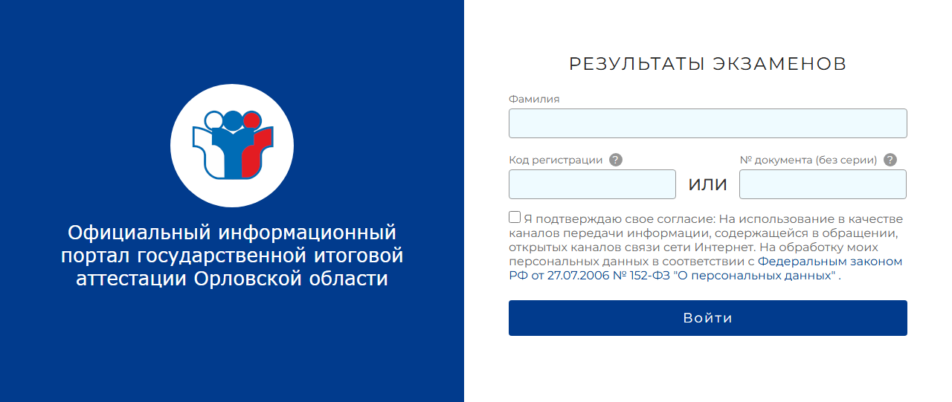
Ознакомление с результатами
check.obr57.ru

Slide 26
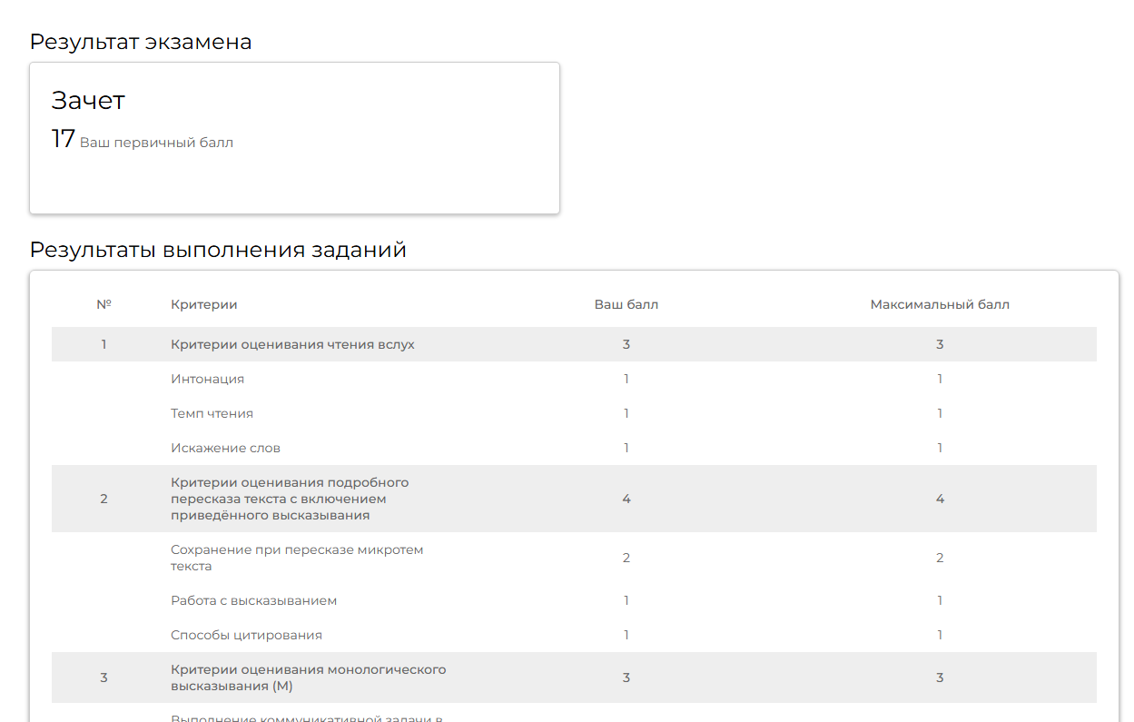
Ознакомление с результатами
www.orcoko.ru

Slide 27
Апелляция
О нарушении установленного Порядка проведения ГИА – не покидая ППЭ (при удовлетворении апелляции результаты аннулируются).
О несогласии с выставленными баллами – в течение 2 рабочих дней со дня официального объявления результатов. Апелляция подается дистанционно.
Апелляции по вопросам содержания и структуры КИМов, а также по вопросам, связанным с оцениванием результатов выполнения заданий с кратким ответом, нарушением обучающимся требований Порядка ГИА, неправильным оформлением работы
не рассматриваются
Апелляции рассматриваются в дистанционном формате.

Slide 28
Апелляция
Конфликтная комиссия устанавливает правильность оценивания экзаменационной работы (развернутых ответов) и принимает решение об отклонении или удовлетворении (при наличии технических ошибок или ошибок при оценивании работ) апелляции.
Баллы могут быть изменены как в сторону повышения, так и понижения.
Апелляция о нарушении установленного порядка или о несогласии с выставленными баллами может быть отозвана участником ГИА по его собственному желанию. Для этого участник ГИА должен написать заявление.

Slide 29
Индивидуальный отбор
Постановление Правительства Орловской области от 6.12.2013г. №415 «Об утверждении Порядка организации индивидуального отбора учащихся при приеме либо переводе в государственные общеобразовательные организации с углубленным изучением отдельных учебных предметов»

Slide 30
Индивидуальный отбор
Наличие итоговых оценок успеваемости «хорошо» или «отлично» по английскому языку за курс основного общего образования
Отметка «хорошо» или «отлично» в рамках ГИА по английскому языку
Индивидуальные достижения (призовые места, средний балл аттестата, количество баллов ГИА по английскому языку)

Slide 31
Профильное обучение
Гуманитарный профиль (математика – 4 часа, английский язык – 6 часов+3 спецпредмета, история – 4 часа, право – 2 часа)
Социально-экономический профиль (математика – 6 часов, английский язык – 6 часов+3 спецпредмета, экономика – 2 часа)

Slide 32
Выставление итоговых оценок
Итоговые оценки за 9 класс по русскому языку, математике и двум учебным предметам, сдаваемым по выбору учащегося, определяются как среднее арифметическое годовой и экзаменационной оценок и выставляются в аттестат целыми числами в соответствии с правилами математического округления.
Итоговые оценки за 9 класс по другим учебным предметам выставляются на основе годовой оценки выпускника за 9 класс.

Slide 33
Аттестат с отличием
Аттестат с отличием выдается выпускникам 9 класса, завершившим обучение по образовательным программам основного общего образования, успешно прошедшим государственную итоговую аттестацию (без учета результатов, полученных при повторном прохождении ГИА) и имеющим оценки «отлично» по всем предметам учебного плана.

Slide 34
Перед экзаменом
Найти и выложить паспорт
Проверить ручки
Продумать дресс-код (предусмотреть неяркую комфортную одежду с карманами)
Взять минимум багажа (продумать, куда убрать футляр для очков)
Взять деньги на проезд

Slide 35
Перед экзаменом
Родители пишут разрешение самостоятельно добираться домой из ППЭ
Если участник ОГЭ заболел или отказывается сдавать какой-либо экзамен – заранее информировать классного руководителя

Slide 36
Спасибо за внимание

